Slide 1

Chào mừng quý thầy cô và các em
Môn: Tự nhiên và xã hội 3
BÀI 20: CƠ QUAN TIÊU HOÁ (TIẾT 1)

Slide 2

Con ăn chậm thôi kẻo đau dạ dày nhé!
Bánh mì ngon quá mẹ ạ!
Quan sát tranh thảo luận nhóm đôi:
- Mẹ và Nam đang nói đến những bộ phận nào của cơ quan tiêu hóa?
- Dạ dày, miệng, tuyến nước bọt

Slide 3
Con ăn chậm thôi kẻo đau dạ dày nhé!
Bánh mì ngon quá mẹ ạ!
+ Kể thêm các bộ phận khác của cơ quan tiêu hóa mà em biết?
- Thực quản, gan, túi mật, ruột non, ruột già, hậu môn, tuỵ.

Slide 4

Nêu tên các bộ phận của hệ tiêu hoá?
Miệng, tuyến nước bọt, thực quản, dạ dày, gan, túi mật, tuỵ ruột non, ruột già, hậu môn

Slide 5
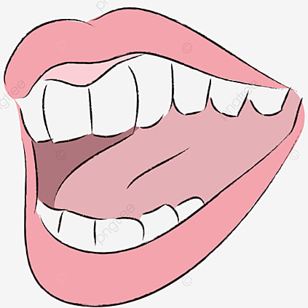
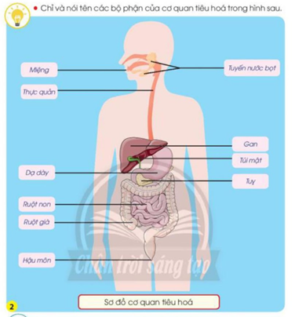
Tuyến nước bọt
Miệng

Slide 6
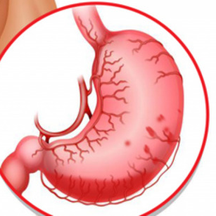
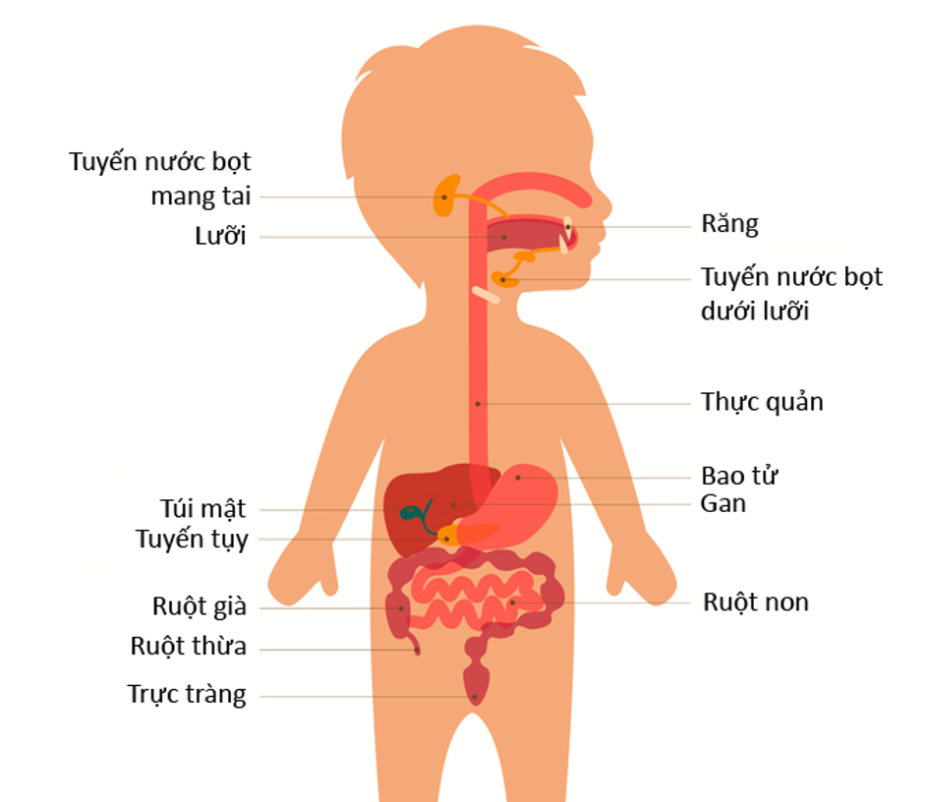
Dạ dày

Slide 7
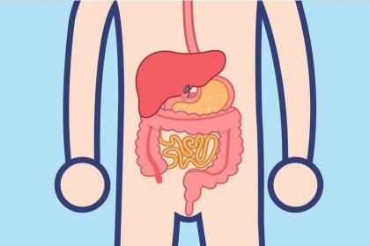
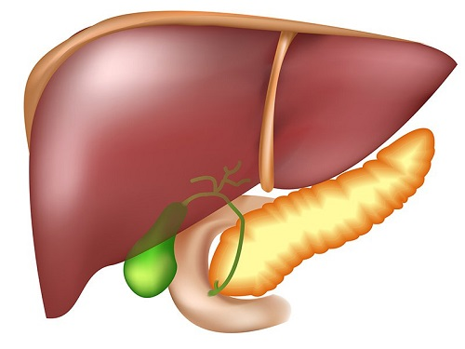
Ruột già
Gan
Ruột non
Tuỵ
Túi mật
Hậu môn

Slide 8
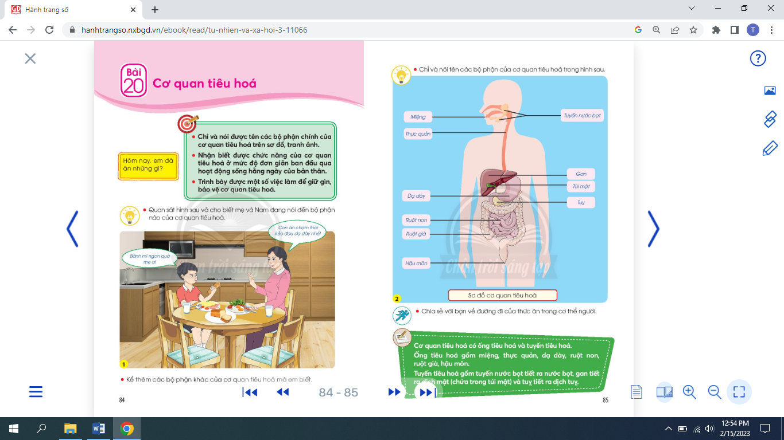
Câu 1: Sắp xếp tên các bộ phận sau của hệ tiêu hoá vào đúng vị trí trên cơ thể
Miệng
Thực quản
Gan
Dạ dày
Tuyến nước bọt
Tuỵ
Túi mật
Ruột non
Ruột già
Hậu môn

Slide 9
Miệng
Tuyến nước bọt
Thực quản
Gan
Dạ dày
Túi mật
Tuỵ
Ruột non
Ruột già
Hậu môn

Slide 10

Câu 2: Sắp xếp bộ phận nào của cơ quan tiêu hoá thuộc ống tiêu hoá và bộ phận nào thuộc tuyến tiêu hoá
Ống tiêu hoá | Tuyến tiêu hoá

Slide 11
Câu 2: Sắp xếp bộ phận nào của cơ quan tiêu hoá thuộc ống tiêu hoá và bộ phận nào thuộc tuyến tiêu hoá tuyến tiêu hoá
Ống tiêu hoá | Tuyến tiêu hoá
Miệng, thực quản, dạ dày, ruột non, ruột già, hậu môn | Tuyến nước bọt, gan, túi mật và tuỵ

Slide 12
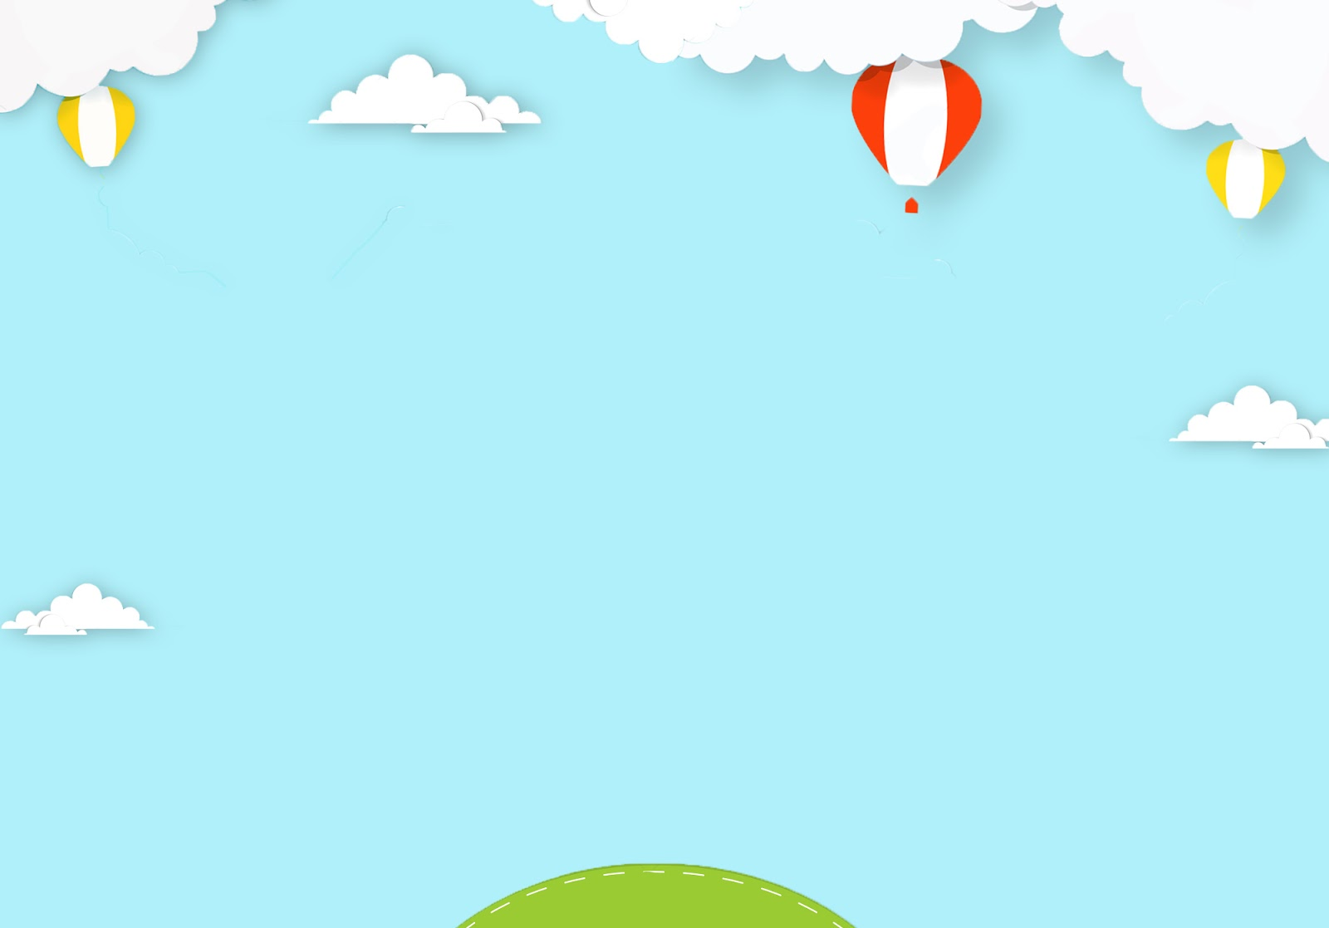
Miệng
Tuyến nước bọt
Ống tiêu hoá
Tuyến tiêu hoá
Thực quản
Gan
Dạ dày
Túi mật
Tuỵ
Ruột non
Ruột già
Hậu môn

Slide 13
Ống tiêu hoá và tuyến tiêu hoá.
Ống tiêu hoá gồm miệng, thực quản, dạ dày, ruột non, ruột già, hậu môn.
Tuyến tiêu hoá gồm tuyến nước bọt tiết ra nước bọt, gan tiết ra dịch mật ( chứa trong túi mật) và tuỵ tiết ra dịch tuỵ

Slide 14
Thảo luận theo nhóm bốn : Hãy chỉ trên sơ đồ cơ quan tiêu hoá và nói với bạn về đường đi của thức ăn trong cơ thể

Slide 15
Miệng
Tuyến nước bọt
Thực quản
Gan
Dạ dày
Túi mật
Tuỵ
Ruột non
Ruột già
Hậu môn

Slide 16
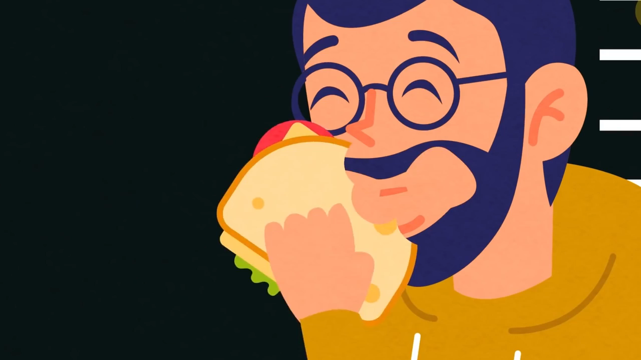

Slide 17
Thức ăn được đưa vào cơ thể nhờ bộ phận nào của hệ tiêu hoá?

Slide 18
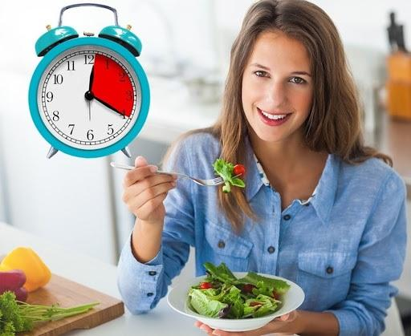
Khi cho ăn thức vào miệng chúng ta ăn như thế nào?
Ăn miếng vừa phải, nhai kỹ, chậm rãi

Slide 19
Dặn dò
Về nhà theo dõi lịch sinh hoạt ba ngày của bản thân, ghi lại vào phiếu số bữa ăn của từng ngày, các loại thức ăn, đồ uống đã sử dụng, số lần đi vệ sinh trong một ngày

Slide 20
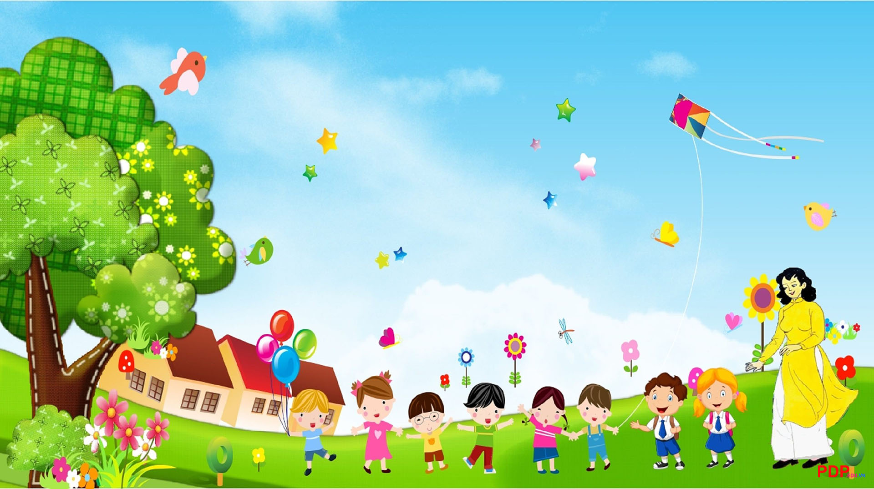
Tiết học hôm nay đến đây là kết thúc

